Slide 1
Описание архитектурного решения для магазина электронных товаров
Команда №12
Остапенко Арсений
06.08.2024
Notes:
Меня зовут Остапенко Арсений Ирекович, я начинающий системный аналитик с прошлым опытом разработки большого монолитного веб приложения
Я состою в высокосогласованной команде номер 12, которая взялась за кейс с «описание архитектурного решения для магазина электронных товаров»
Переход: давайте подробнее ознакомимся из чего состоят цели и назначения данного проекта.

Slide 2
Цели, назначение решения
1
2
Назначение
Цели
Онлайн-магазин электроники и бытовой техники, предоставляющий возможность быстро купить наиболее востребованные населением страны товары в среднем ценовом диапазоне.
Увеличение продаж и количества зарегистрированных пользователей
Получение конкурентных преимуществ
Исполнение требований безопасности
Notes:
Увеличение продаж и количества зарегистрированных пользователей
Не менее 10% всего экономически активного населения РФ зарегистрированы на сайте и осуществляют покупки хотя бы 2 раза в год
Получение конкурентных преимуществ
Интернет магазин предоставляет возможность быстро купить наиболее востребованные населением страны товары в среднем ценовом диапазоне.
У пользователя есть возможность быстро и эффективно найти желаемый товар на сайте, оплатить его и выбрать удобный способ доставки.
Исполнение требований безопасности
Обеспечить безопасность персональных данных, предоставляемых пользователем при регистрации.
Обеспечить безопасность данных платежных средств пользователей.
Обеспечить безопасность данных о заказанных товаров пользователем.
Переход: чтобы понять как достичь описанных целей необходимо понимать как пользователя, действовать и думать как пользователь

Slide 3
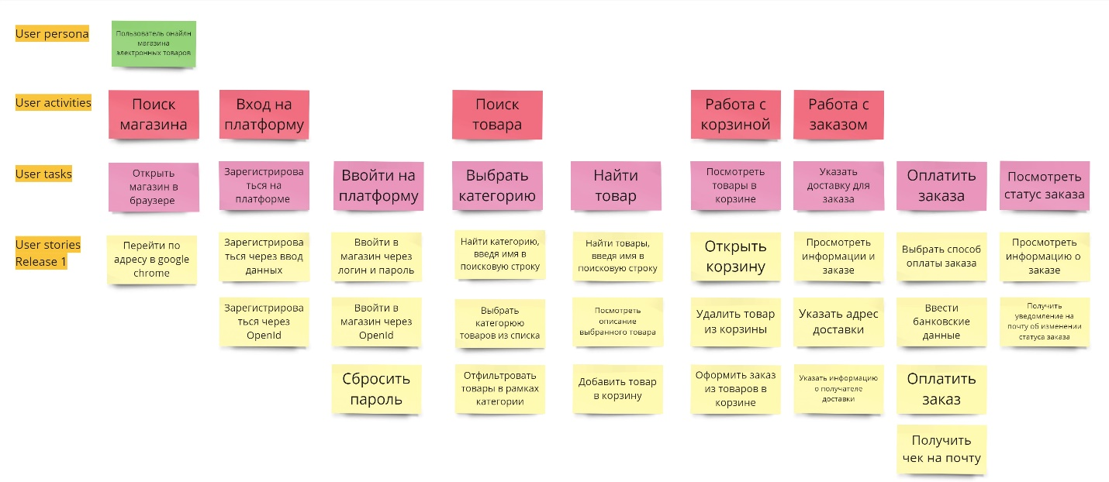
Ключевые требования и ограничения
Notes:
Для описания пользовательских сценариев использовался графический подход в стиле UserStoryMap.
Исходя из своего опыта работы могу сказать, что данный способ отображения сценариев лично мне позволяет
структурировать будущий клиентский путь клиента
описать необходимые для этого шаги в реализации
увидеть основные будущие агрегаты
разметить план релиза, что необходимо реализовать в рамках минимально работоспособной версии, что важно реализовать, но может подождать, а за что нужно приниматься в последнюю очередь
На данном слайде пользовательский путь сразу выявляет нам ключевые слова: товар, категория, корзина, заказ, доставка
А также выделает действия над каждым агрегатом.
Товар можно искать, проваливаться внутрь конкретного товара за дополнительным описанием, а также добавлять в корзину
Корзину можно открыть, в ней можно управлять ранее добавленными товарами и в конце концов оформить заказ
В заказе можно выбрать тип платежа, организацию и способ доставки, оплатить заказ и следить за его статусом
Переход: теперь, когда мы лучше пониманием как будет использоваться наша платформа можно переходить к тому из чего она состоит и с чем она взаимодействует

Slide 4
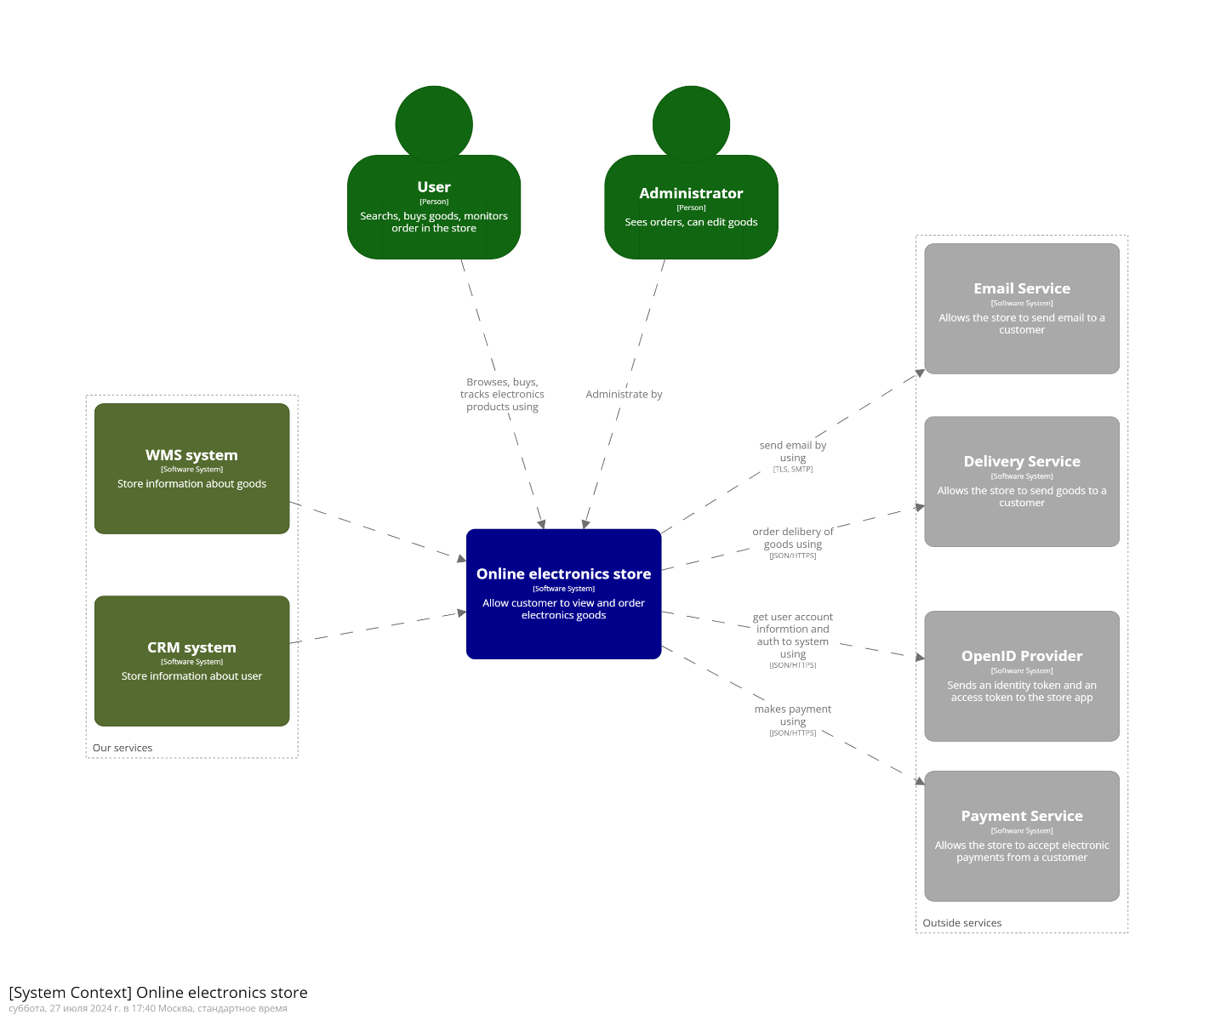
Границы и окружение системы
Notes:
Для описания границ и окружения системы использовалась нотация С4. Давайте обратим внимание на первый уровень описывающий контекст нашей системы
Пользователи состоят из двух основных групп это
Покупатели использующие платформу для совершения покупок
Администраторы управляющие платформой через тот же сайт, что и обычные пользователи
Из этого разделения мы можем сделать вывод, что для обеспечения цели безопасности нам нужно будет создавать ролевую систему пользователей и продумывать защиту чувствительного функционала не только с точки зрения UI но и точки зрения защиты нашего АПИ
Наша система взаимодействует с внешними сервисами, которые можно разделить на две группы
Внутренние сервисы – это система учета товаров WMS, и система для нашего отдела продаж CRM
Внешние сервисы – почтовый сервис, доставки, бесшовного входа и сторонних платежей
Переход: чтобы углубиться в основной наш элемент (магазин электронных товаров) нужно определиться с нашими основными стратегическими решениями

Slide 5
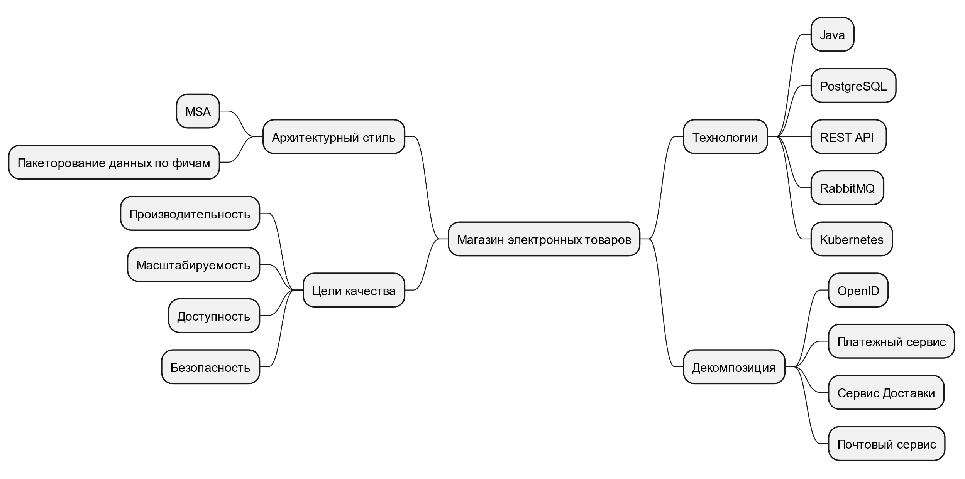
Стратегические решения
Notes:
В качестве архитектурного стиля выбрана микросервисная архитектура, так как
Из цели увеличения количества продаж мы понимаем, что нагрузка на приложение будет стремительно расти и рано или поздно монолитное решение упрется в физические ограничения мощности сервера, что могло бы негативно сказаться на производительности.
Также монолит уязвим так как падение одного сервиса приведет к недоступности всего сайта, что очевидно не обрадует ни бизнес ни пользователей и провалит цель по доступности
Из второй глобальной цели по получению конкурентных преимуществ мы понимаем, что магазин будет постоянно наращивать свои «фишечки» для привлечения покупателей, проект будет стремительно развиваться и масштабироваться и расширять его будет легче именно в гибкой микросервсиной архитектуре
В конце концов на выбор архитектурного стиля можно посмотреть с другой, негативной стороны. Да, микросервисная сложна в реализации и поддержке. Если бы наша команда была низкоквалифицирована, финансы бизнеса скудны, а время реализации поджимало, то мы могли бы склониться к реализации на этапе MVP в сторону монолита. Таких ограничений в описании в кейса проекта не было, поэтому нас ничего не может сдержать для реализации сложной на старте, но выгодной в перспективе архитектуре
Цели качества я уже коснулся в по ходу описания архитектурного стиля, не буду повторяться
В качестве технологий выбраны
Язык бэкенда: Java на Spring-e. На Java написано большинство бэкендов, как следствие данный язык имеет множество специализированных библиотек для создания веб приложения. Большой объем специалистов на рынке также принимался во внимании при выборе среди других популярных языков для веб разработки таких как PHP, С#
Язык фронтенда:
База данных: на postgresql.
Доступна в России (отсеили ORACLE, MSSQL, частично MySQL)
Объектно-реляционного типа (отсеили MongoDB)
Выдерживает хранение и обработку большого объема данных (PostgreSQL>MySQL)
Для синхронных интеграций выбран REST API как де факто современный стандарт проектирования АПИ. Так как приложение новое и нет требований в поддержке легаси АПИ, то выбор REST является более оптимальным для совместимости с современными технологиями и дальнейшего развития тех стека.
Для асинхронных интеграций выбран брокер сообщений в лице RabbitMQ. Данный выбор дался не легко нашей команде. В конечном счете Преимущество кафки в сохарнение историчности сообщений не нашло своего применения (кроме как в вопрос поддержки платформы) и выбор пал в сторону более простого в поднятии Кролика
Что касается кубернета, то тут отталкивался в первую очередь из критерия открытости програмного обеспечения (docker compose много суеты навел не так давно и доверие потерял). В целом кубернет тоже плотно вошел в стандарты развертки и найти devops специалистов по нему не составит труда
Переход: Декомпозиция уже была проведена нами на первом уровне диаграммы С4, а теперь пора перейти ко второму уровню и углубиться во внутреннюю структуру нашего приложения…

Slide 6
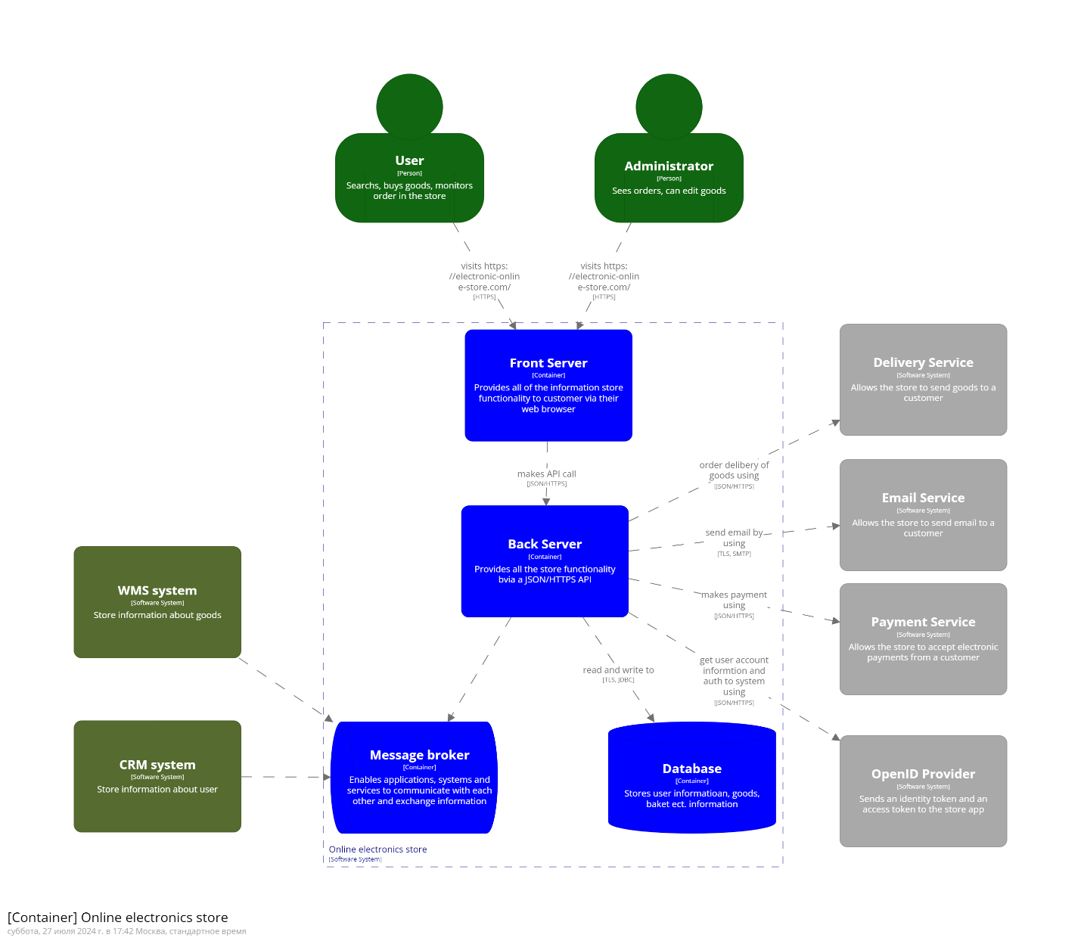
Уровень 2: диаграмма контейнеров системы
Notes:
На диаграмме мы видим, что
акторы используют единую точку входа через веб приложение, управляемое фронт сервером
Бэк взаимодействует
Синхронно по по JSON/HTTPS и TLS/SMTP и с внешними сервисами
Асинхронно через брокер сообщений с внутренними сервиса
Переход: а также бэк взаимодействует с базой данных, которая включает в себя множество распределенных баз дынных для каждого микросервиса. Давайте одновременно раскроем два компонента системы: бэк сервер и бд

Slide 7
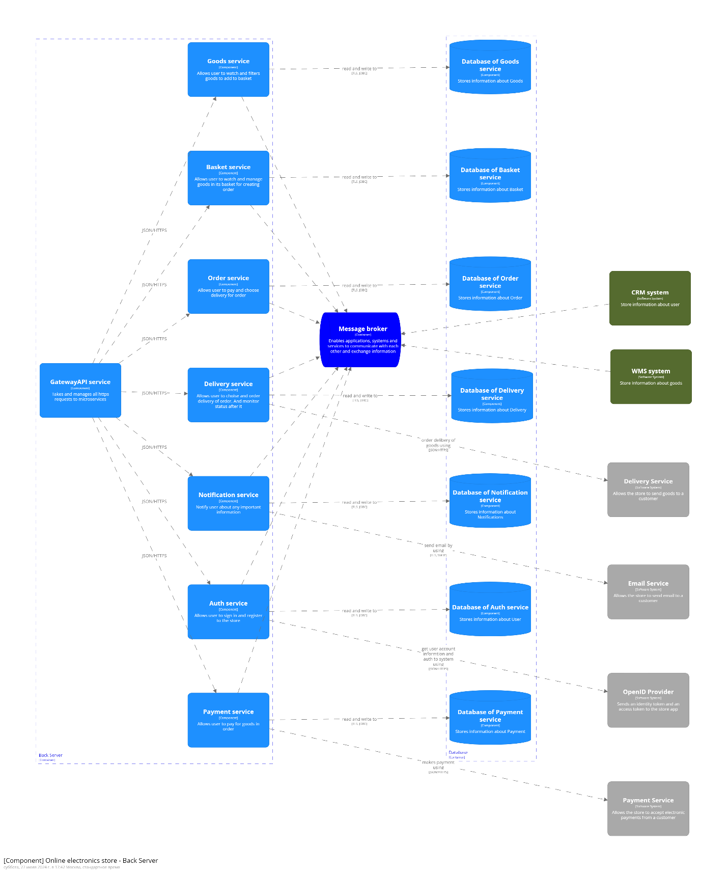
Уровень 3: диаграмма компонентов системы
Notes:
Думаю наших принимающих экспертов не испугать большими диаграммами давайте начнем есть слона по частям
Бэк разделен на несколько сервисов
Гейтвей маршрутизирующий запросы и скрывающий внутреннюю структуру приложения
Внутренние микросервисы разделены на
Бизнес: товары, корзина, заказы, платтежи, доставка
Технические: уведомления, аутенфикация и авторизация, логирование (которое на схеме не представлено
Каждый микросервис взаимодействует
Асинхронно через брокер сообщений с
между собой, с сервисом уведомлений прежде всего
с другими ИТ продуктами компании
Синхронно через гейтвей
с другими микросервисами
с внешними сервисами
со своей базой данных
Переход: как раз база данных является фокусом для нашего следующего взгляда

Slide 8
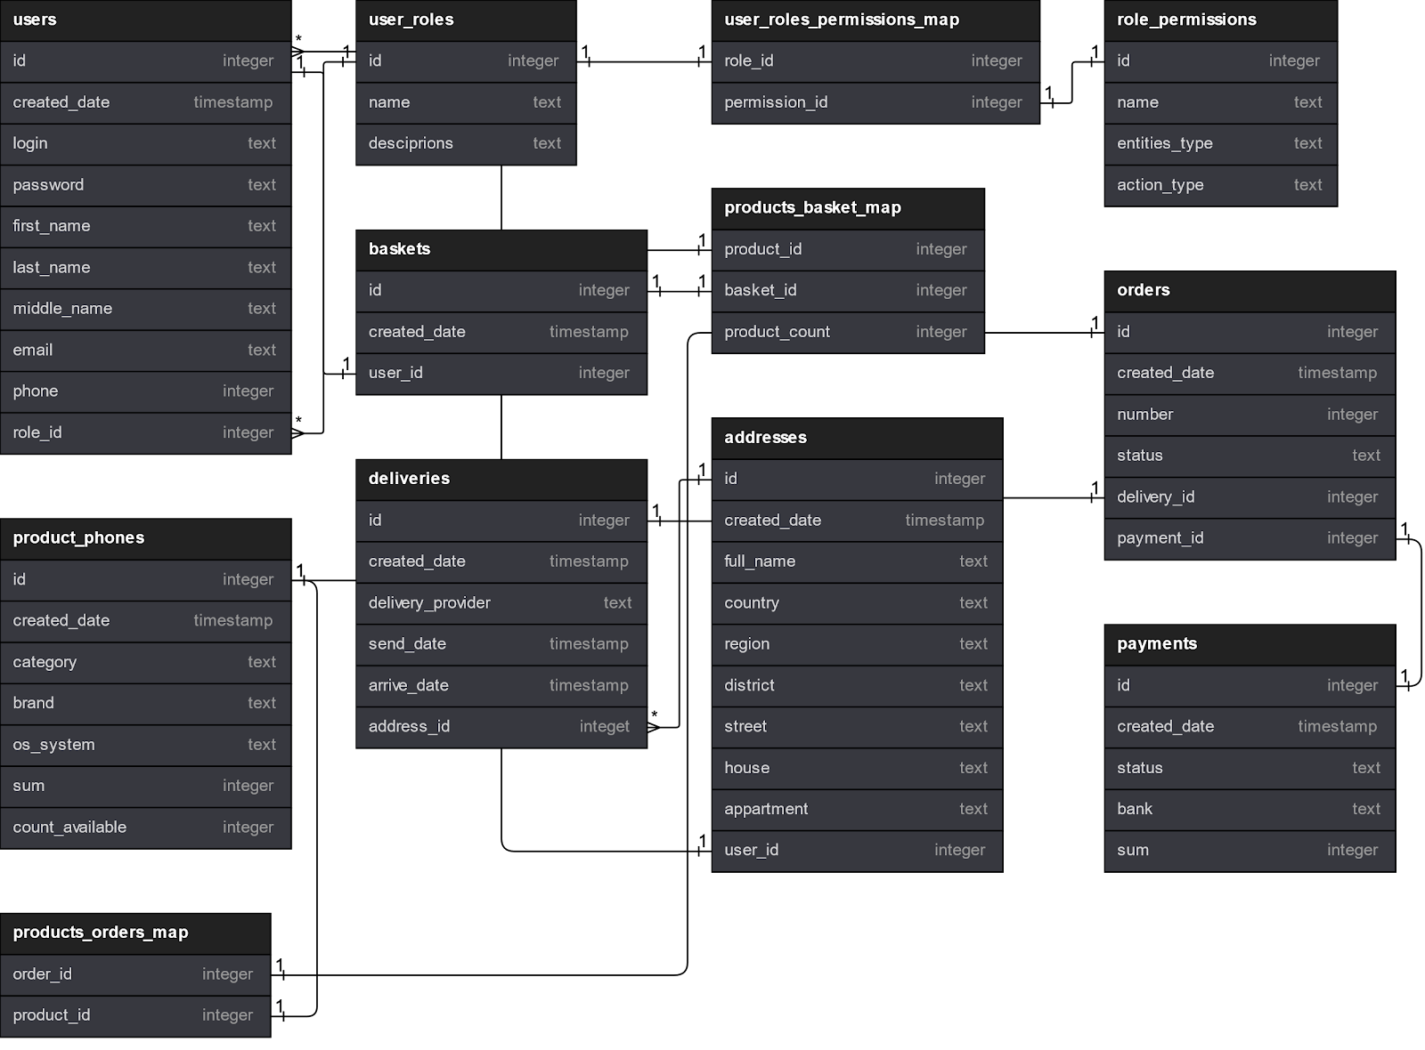
Notes:
Из-за ограничений во времени я остановлюсь только на некоторых группах получившейся БД
Ролевая структура: я говорил, что у нас несколько акторов в системе и их права нужно разделять. Для этого создана связка таблиц для ролей и прав пользователей
Бизнес сущности: товар -> корзина -> заказ -> доставка (адреса) -> оплата
Переход: отмечу, что таблицы описаны вместе с их атрибутами, что в комбинации с пользовательскими сценариями дает нам возможность описать наш АПИ в наиболее полном виде

Slide 9
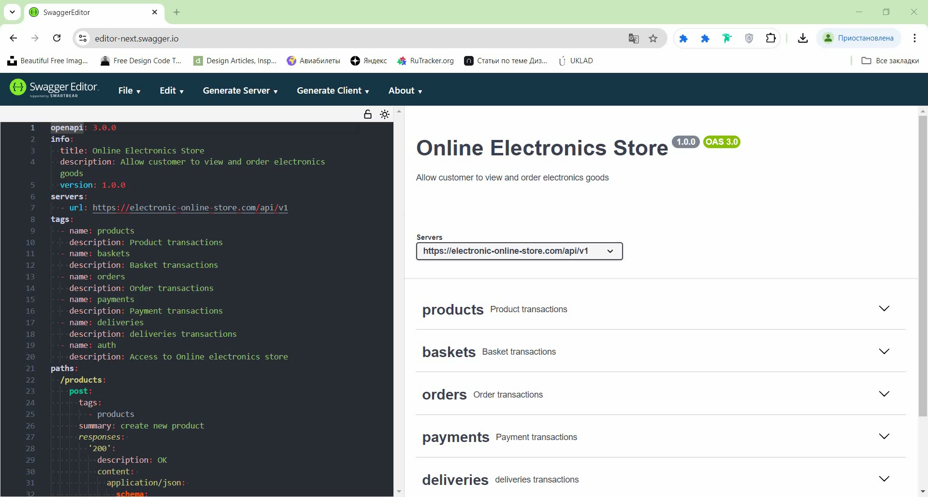
Notes:
OpenAPI
Swagger Edition
Переход: имея на руках подробную документацию АПИ было довольно просто описать сиквенс диаграммы основных процессов

Slide 10
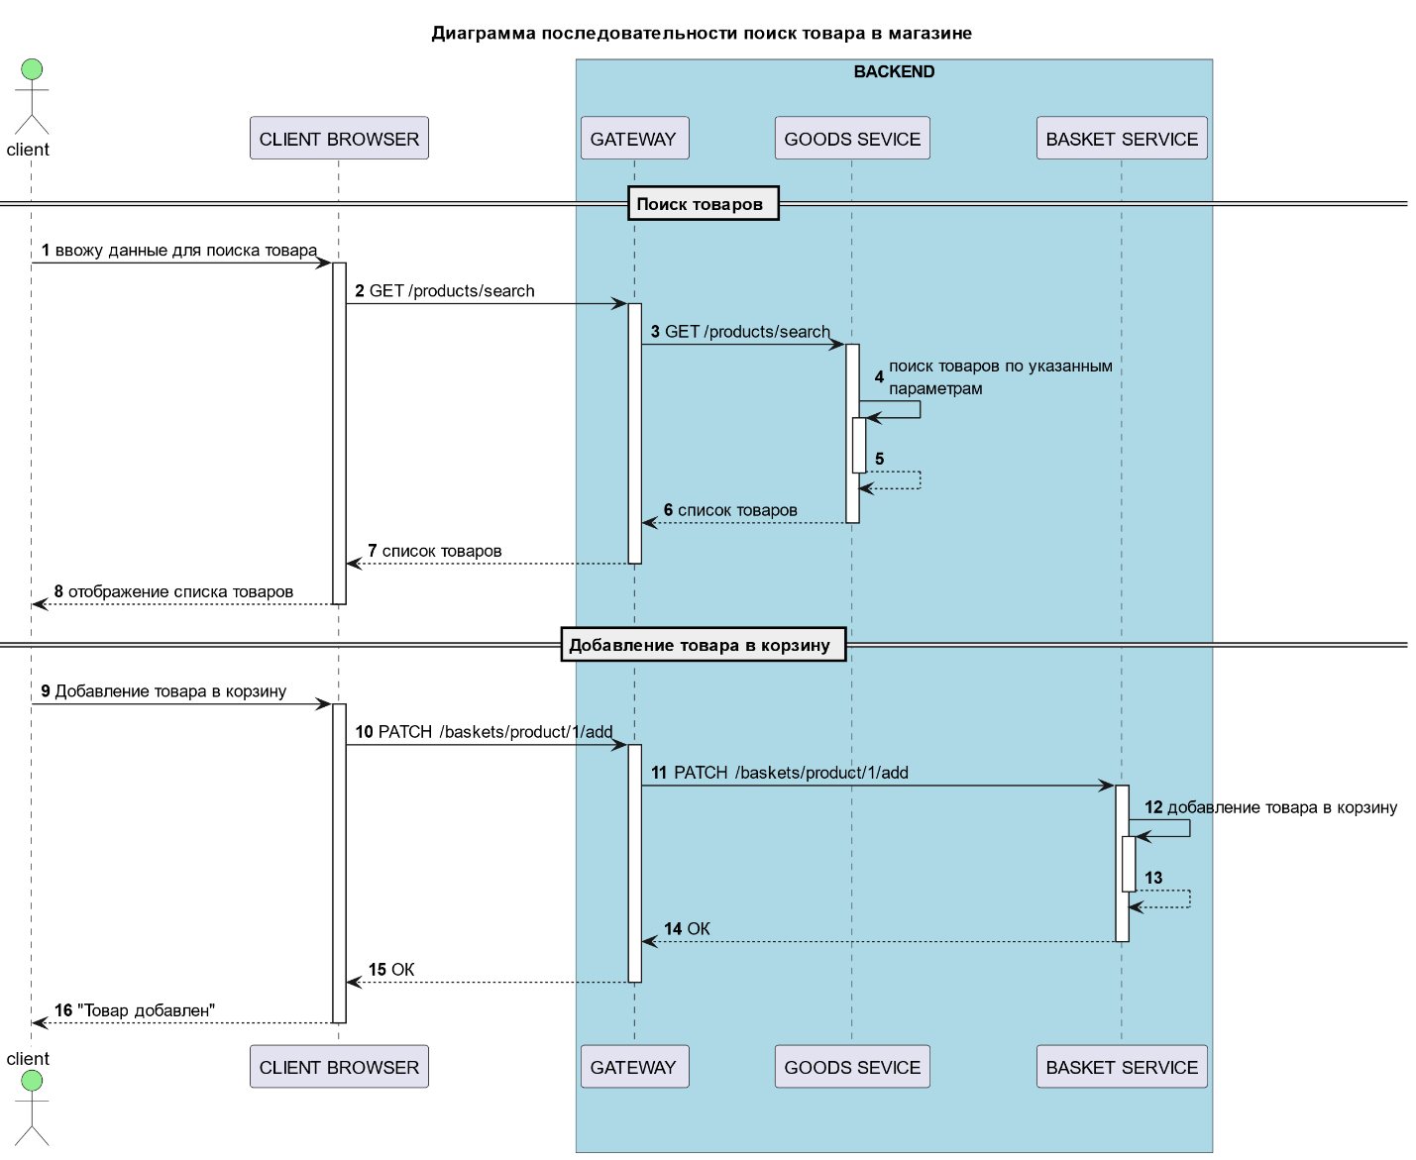
Поиск товара в магазине
Notes:
Предупрежу что в работе выполнено большее количество диаграмм, здесь представлены лишь основные с точки зрения бизнес процессов
Первая диаграмма описывает схему работы сервисов при поиске покупателем товара в магазине. Видно как
Покупатель нажимает в онлайн магазине кнопку поиска
Браузер отправляет запрос на бэк
Гейтвей маршрутизирует запрос на сервис товаров
Микросервис товаров в своей бд отбирает товары в соответствии с параметрами запроса сформированными пользователем и лтдает данные
Переход: добавление товара в корзину приводят нас к основному процессу оформления заказа

Slide 11
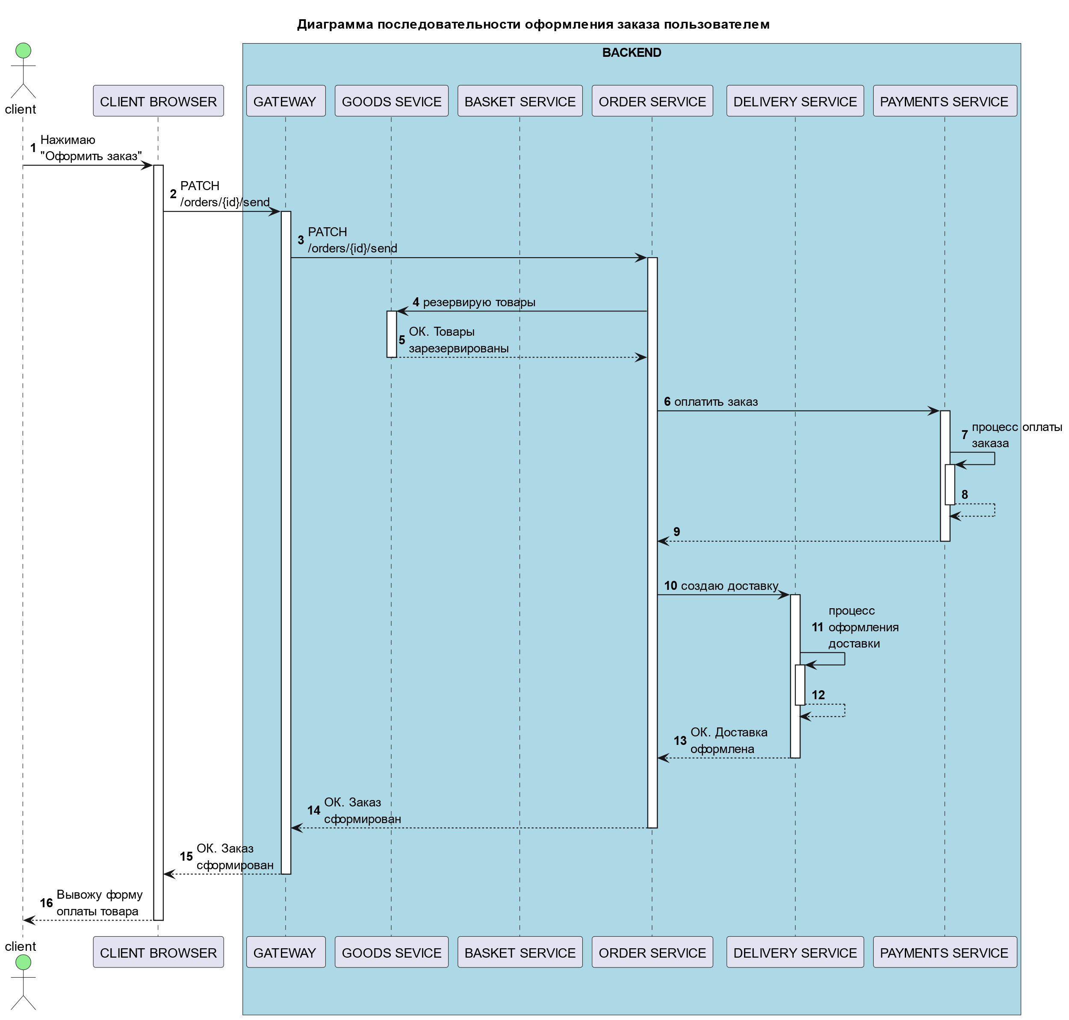
Оформление заказа
Notes:
На данной диаграмме представлен идеальный путь оформления заказа. Я не буду останавливаться на каждой стрелочке данного пути. Помечу лишь что интеграции описывались от реальных систем оплаты YandexPay и доставки СДЭК основываясь на их официальную документацию.
Переход: Процесс оформления заказа комплексный и затрагивает множество микросервисов и диаграмма сильно разветвилась из-за этого. Чтобы решить данную проблему процесс оплаты заказа и оформления доставки я вынес в отдельные диаграммы

Slide 12
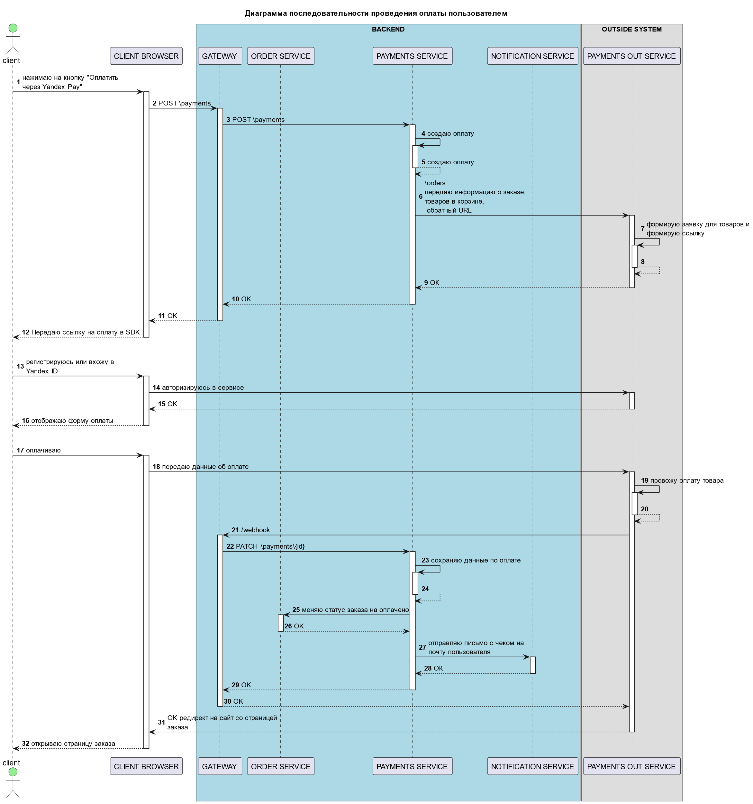
Оплата заказа на примере YandexPay
Notes:
На этом слайде мы мимоходом видим как происходит процесс оплаты товаров через YandexPay, из-за ограничений во времени я вынужден пропустить её
Переход: а также

Slide 13
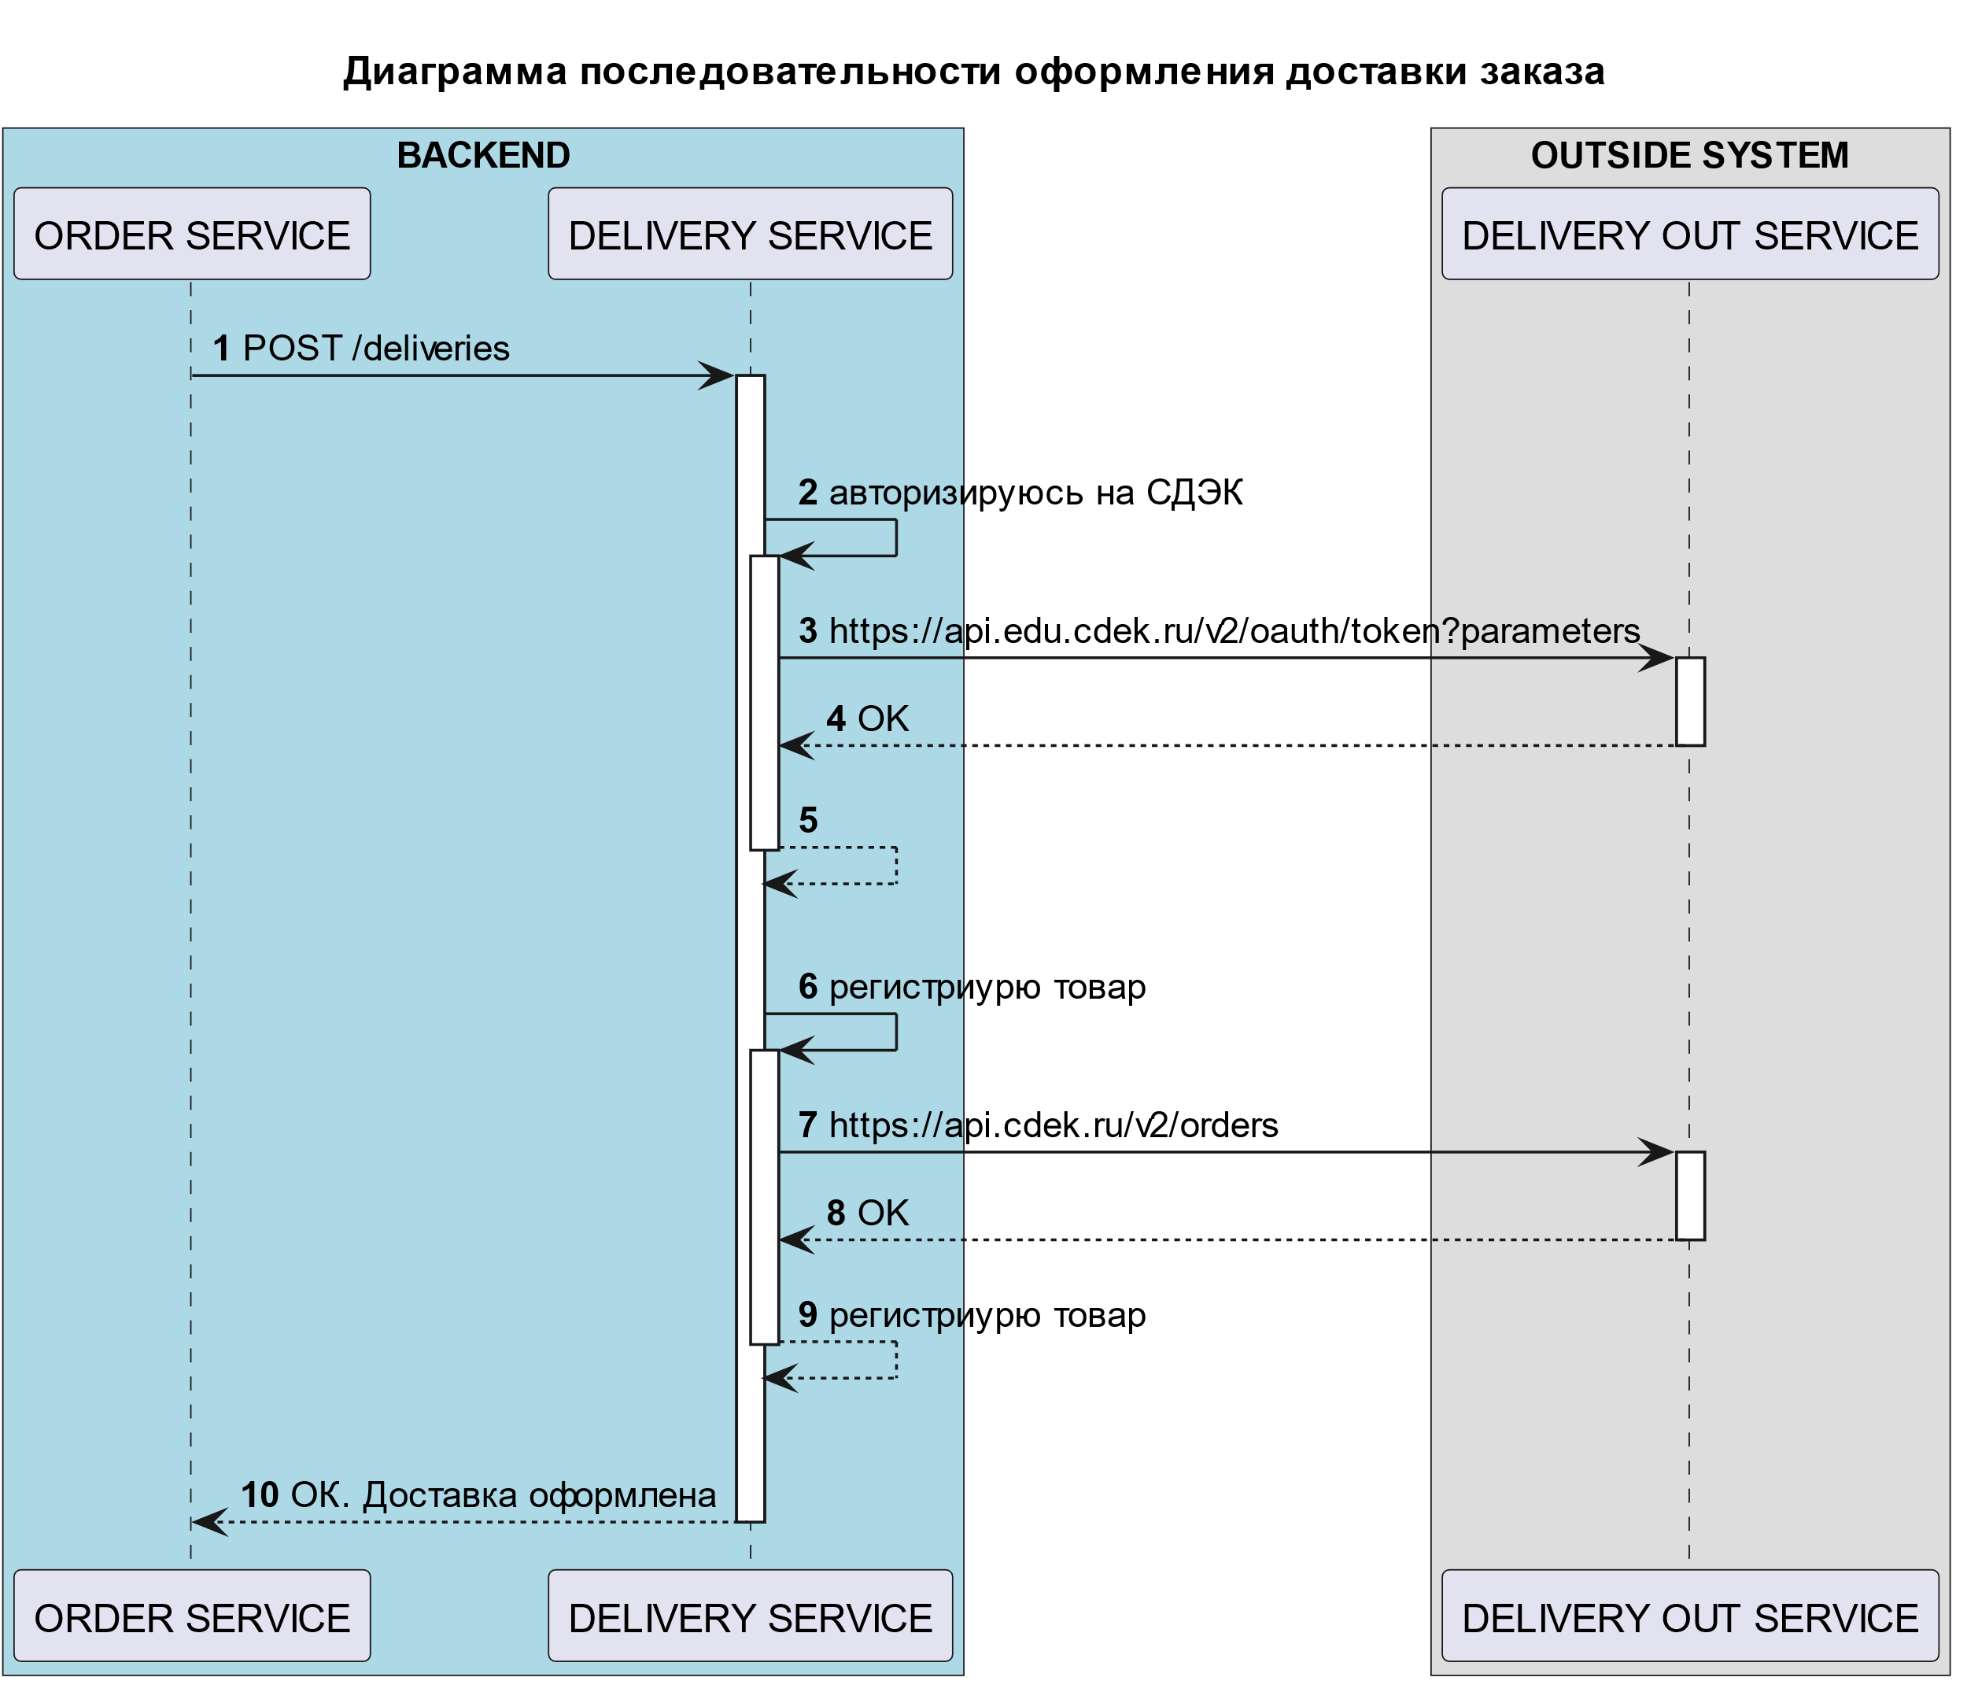
Создание доставки на примере API СДЭК-а
Notes:
Диаграмму последовательности по оформлению доставки в для оператора СДЭК.
Время поджимает, диаграмму входа по YandexId в презентации даже не представлена, для экономии времени, но она есть в самой дипломной работе
Переход: на этом с сиквенс диаграммами процессов мы заканчиваем и переходим к теме особенности развертывания решения

Slide 14
Особенности развёртывания решения
ОСОБЕННОСТИ | ОПИСАНИЕ
Выбор среды исполнения приложения | Используем контейнерную среду, как наиболее приспособленную к микросервисной архитектуре. Использование "голого железа" для запуска приложения невыгодно со стороны сложности администрирования множества приложений в единой среде. Использование Виртуальных машин отбрасывается, так как микросервисы написаны на общей технологии и требования к ядру среды одинаковы
Выбор репозитория кода | В качестве репозитория кода выбран GitLab. Проект с открытым исходным кодом, с для хранения проекта в приватном доступе, что делает его более безопасным для хранения чувствительных данных. Возможность создавать личные репозитории, удобный и красивый интерфейс также являются плюсом.
Деплой приложения через GitLab CI | GitLab CI — это инструмент, встроенный в GitLab. Это один из лучших CI/CD-инструментов, поскольку он предлагает различные функции, такие как просмотр кода, CI/CD, непрерывное развертывание и многое другое в рамках единой информационной панели.
Выбор стратегии развертывания, исключающей время простоя | Будем использовать стратегию Canary – для обновления пода мы будем разворачивать его реплику из новой версии приложения, пускать на него часть трафика для проверки работоспособности новой версии, после подтверждения работоспособности будем выводить из эксплуатации старый под.
Notes:
Выбор среды исполнения приложения
Используем контейнерную среду, как наиболее приспособленную к микросервисной архитектуре. Использование "голого железа" для запуска приложения невыгодно со стороны сложности администрирования множества приложений в единой среде. Использование Виртуальных машин отбрасывается, так как микросервисы написаны на общей технологии и требования к ядру среды одинаковы
Выбор репозитория кода
В качестве репозитория кода выбран GitLab. Проект с открытым исходным кодом, с для хранения проекта в приватном доступе, что делает его более безопасным для хранения чувствительных данных. Возможность создавать личные репозитории, удобный и красивый интерфейс также являются плюсом.
Деплой приложения через GitLab CI
GitLab CI — это инструмент, встроенный в GitLab. Это один из лучших CI/CD-инструментов, поскольку он предлагает различные функции, такие как просмотр кода, CI/CD, непрерывное развертывание и многое другое в рамках единой информационной панели.
Выбор стратегии развертывания, исключающей время простоя
Будем использовать стратегию Canary – для обновления пода мы будем разворачивать его реплику из новой версии приложения, пускать на него часть трафика для проверки работоспособности новой версии, после подтверждения работоспособности будем выводить из эксплуатации старый под.

Slide 15
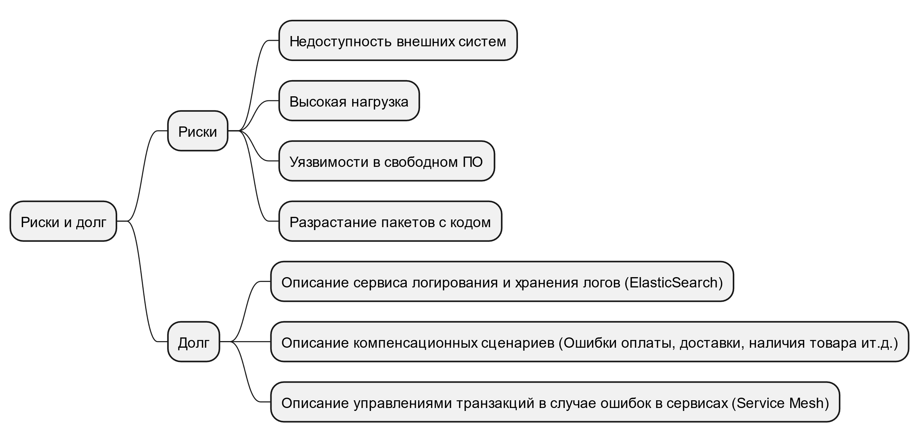
Основные риски реализации решения
Notes:
Недоступность внешних систем
Если внешние системы по оплате или доставке откажут, то платформа не сможет оформлять заказы и начнет терять в прибыли
Высокая нагрузка
При повышении нагрузки выше ожидаемого из-за популярности платформы, кратковременных акций или ддос атак есть риск появления узких мест системы, которые могут негативно повлиять на доступность и производительность системы
Уязвимости в свободном ПО
Платформа ограничена в выборе платного ПО из-за санкций, из-за чего выбор пал на открытое ПО. Несмотря на плюсы открытого ПО, оно не гарантирует отсутствие уязвимостей. Более того, ввиду открытости исходного кода и продуктов в целом – об уязвимостях становится известно раньше (по сравнению с проприетарным ПО) не только специалистам по кибербезопасности, но и злоумышленникам
Разрастание пакетов с кодом
Из-за выбранного стиля декомпозиции проекта по фичам есть риск разрастания самих пакетов с кодом в проекте. Это может привести к сложной навигации и как следствию к увеличению времени разработки новых бизнес возможностей

Slide 16
Спасибо за обучение и внимание!
Вопросы? Контакты!
Автор работы: Арсений Остапенко
Почта: arseniy23ostapenko@gmail.com
Телеграм: @DinoBront

